Slide 1


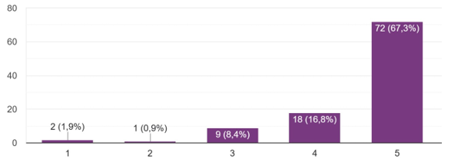
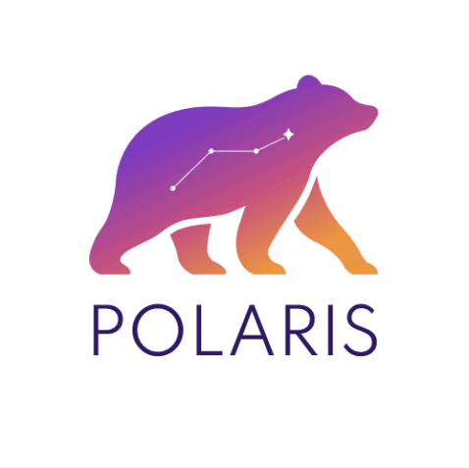
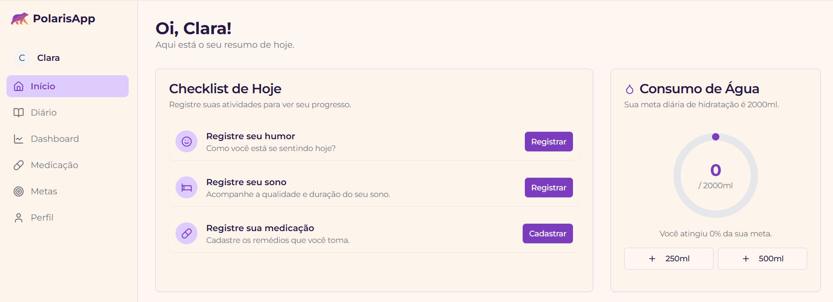
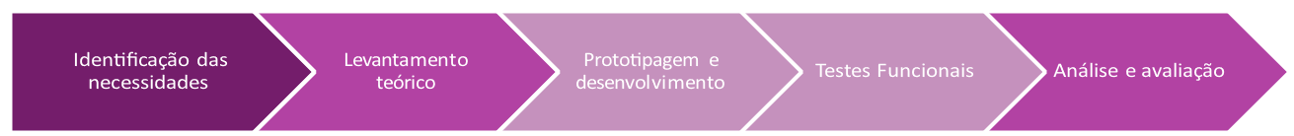




Trabalho de
Conclusão de Curso
POLARIS: APLICATIVO DE MONITORAMENTO PARA
NEURODIVERGENTES
Técnico em
Desenvolvimento de Sistemas
Clara Nogueira, Enzo Matos,
Gabryel Pereira, Selma Monteiro
E Yasmin Gonçalves
Orientadora: Rebeca Furlan
INTRODUÇÃO
RESULTADOS E DISCUSSÃO
O presente estudo apresenta o aplicativo Polaris, criado para auxiliar pessoas neurodivergentes, como aquelas com TAB, TDAH e TEA, no monitoramento do bem-estar. O aplicativo organiza dados sobre sono, tempo de tela e atividade física, ajudando o usuário a identificar padrões e a melhorar sua rotina e saúde mental.
Com uma interface acessível e foco na privacidade, o Polaris também permite a geração de relatórios personalizados para profissionais de saúde.
O projeto utiliza metodologias centradas no usuário, incluindo análise de ferramentas semelhantes, revisão bibliográfica e testes com usuários, visando ao aprimoramento contínuo da solução.
Os resultados (cerca de 110 pessoas) mostram uma demanda crescente por tecnologias inclusivas que atendam às necessidades de pessoas neurodivergentes, destacando a importância da autonomia, da acessibilidade e da personalização da experiência do usuário (figura 4). Ferramentas digitais adaptadas podem ampliar a participação social e favorecer o desenvolvimento de habilidades de autorregulação emocional.
Figura 5: Probabilidade de usar/recomendar o aplicativo
Figura 1: Logo do projeto
Fonte: Elaborado pelo autor
O interesse dos participantes pelo Polaris mostra que há um campo pouco explorado na tecnologia voltada ao monitoramento emocional e à organização pessoal. O design do aplicativo prioriza o conforto sensorial, a acessibilidade cognitiva e a proteção de dados, oferecendo notificações personalizadas e registro de humor para incentivar a autogestão e a independência.
A maioria dos usuários afirmou que usaria ou recomendaria o aplicativo, confirmando sua aceitação e seu potencial como ferramenta inclusiva e inovadora para o bem-estar emocional.
Fonte: Elaborado pelo autor (2025)
OBJETIVO
O objetivo do Projeto Polaris é auxiliar no cuidado e no acompanhamento da saúde mental por meio de um aplicativo simples, intuitivo e acessível. A proposta é oferecer uma ferramenta que ajude o usuário a registrar e monitorar o próprio humor, sintomas e hábitos diários, possibilitando a identificação de padrões e uma compreensão mais profunda sobre seu bem-estar emocional. Além de incentivar o autoconhecimento, o aplicativo busca fortalecer o vínculo entre paciente e profissional de saúde, permitindo o compartilhamento de dados que podem contribuir para um acompanhamento mais preciso e personalizado.
Figura 6: Aplicação
O Polaris também pretende preencher uma lacuna existente nos serviços de apoio psicológico, especialmente para pessoas que têm dificuldade de acesso a atendimentos especializados. Ao integrar tecnologia e saúde mental, o projeto visa promover uma forma prática e constante de cuidado, estimulando a autonomia emocional, a prevenção de crises e o desenvolvimento de hábitos saudáveis que contribuam para a melhoria da qualidade de vida.
Fonte: Elaborado pelo autor
CONCLUSÃO
METODOLOGIA
O estudo teve como objetivo apresentar e analisar o Polaris, um aplicativo voltado para pessoas neurodivergentes e focado em autonomia, bem-estar e autoconhecimento. A pesquisa realizada com usuários, familiares e profissionais das áreas da saúde e da educação revelou um alto interesse pelo projeto, destacando seu monitoramento sensível e humanizado, que respeita limites e preferências individuais, além de favorecer a comunicação com terapeutas sem comprometer a privacidade.
Entre os desafios identificados estão a proteção de dados e a necessidade de testes contínuos para aperfeiçoar a experiência de diferentes perfis de usuários. O Polaris se consolida como uma iniciativa que combina tecnologia, empatia e inclusão, promovendo acompanhamento pessoal, autogestão e bem-estar.
Figura 2: Metodologia
Fonte: Elaborado pelo autor (2025)
Foram analisados estudos e pesquisas sobre o uso de aplicativos por pessoas neurodivergentes, além de realizadas entrevistas para identificar barreiras de acessibilidade e usabilidade no desenvolvimento do Polaris. Em seguida, foi criado um protótipo baseado em princípios de design inclusivo e em tecnologias acessíveis. O aplicativo passou por testes internos para avaliar sua eficiência e adequação às necessidades dos usuários. Por fim, os resultados mostraram o potencial do Polaris em auxiliar pessoas neurodivergentes, evidenciando seus pontos fortes, limitações e possibilidades de melhoria. A metodologia adotada uniu pesquisa teórica e prática, resultando em uma solução tecnológica voltada à inclusão.
REFERÊNCIAS
BORGES, M. F.; SILVA, L. T. Tecnologias assistivas e inclusão de pessoas com necessidades cognitivas específicas. Revista de Inovação em Saúde, v. 6, n. 2, p. 55–66, 2021.
DEL PRETTE, Z. A. P.; DEL PRETTE, A. H. H. Habilidades sociais e saúde mental: aspectos históricos e conceituais. Psicologia: Teoria e Pesquisa, Brasília, v. 29, n. 3, p. 271–278, 2013.
OMS – ORGANIZAÇÃO MUNDIAL DA SAÚDE. Relatório mundial sobre saúde mental: transformar saúde mental para todos. Genebra: OMS, 2022.
Figura 3: Tecnologias utilizadas
Fonte: Elaborado pelo autor(2025)

